Slide 1

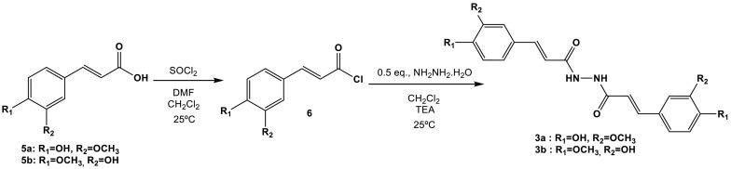
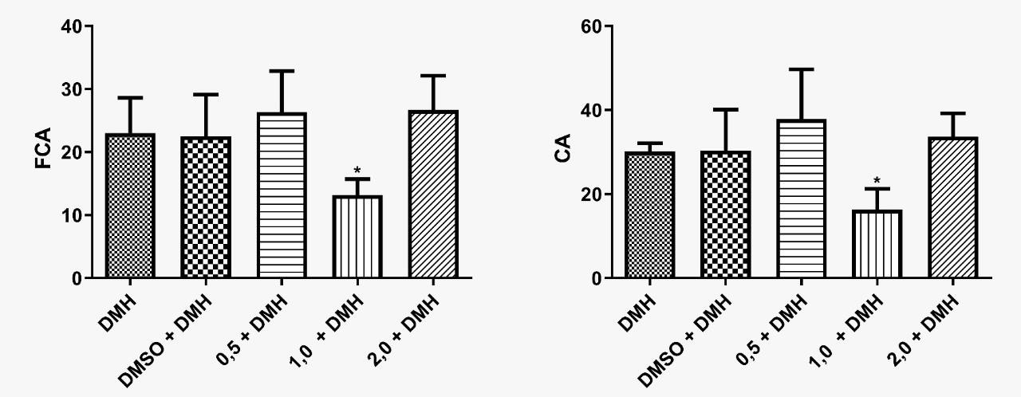
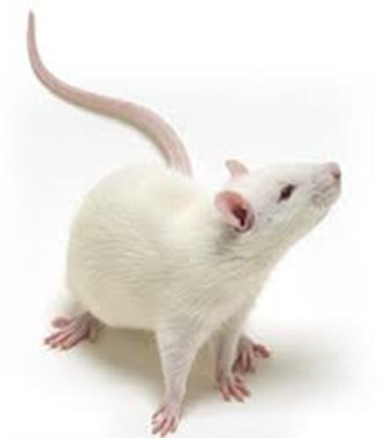
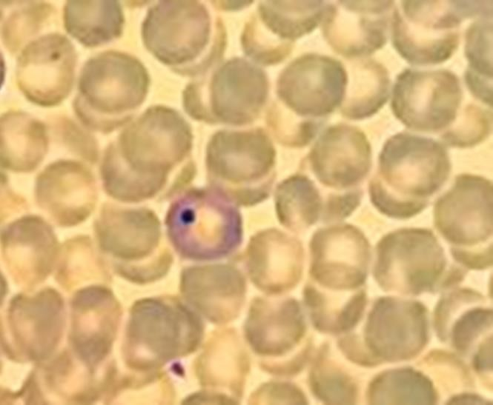



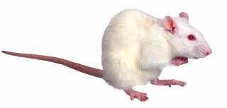
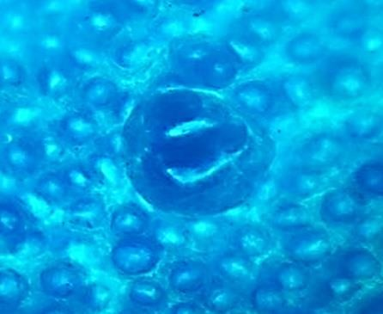
Pôster 15856
REDUÇÃO DE LESÕES CROMOSSÔMICAS E PRÉ-NEOPLÁSICAS APÓS O TRATAMENTO COM PQM162 EM MODELO ANIMAL
¹ Raphaela Rebeca Silveira Assunção, ² Mariane Minussi Baptistella, ³ Carolina Sales de Oliveira, ⁴Aléxia Polo Siqueira, ⁵ Matheus de Freitas Silva, ⁶ Ellen Tardelli Falleiros Lima,
⁷ Cláudio Viegas Júnior, ⁸ Marisa Ionta, ⁹Pollyanna Francielli de Oliveira.
¹ Graduação em Biomedicina, ^{2,3} Instituto de Ciências Biomédicas/ Programa de Pós Graduação em Biociências Aplicadas à Saúde, ⁴ Graduação em Biomedicina, ⁵ Instituto de Química/ Programa de Pós-graduação em Química e Programa de Pós graduação em Ciências Farmacêuticas, ⁶ Graduação em Ciências Farmacêuticas, ⁷ Instituto de Química/ Programa de Pós-graduação em Química e Programa de Pós graduação em Ciências Farmacêuticas, ⁸ Instituto de Ciências da Natureza/ Programa de Pós graduação em Biociências Aplicadas à Saúde e Programa de Nutrição e Longevidade, ⁹ Instituto de Ciências Biomédicas/ Programa de Pós-Graduação em Biociências Aplicadas à Saúde.
INTRODUÇÃO
RESULTADOS E DISCUSSÃO
Inúmeros fatores estão relacionados a etiologia do câncer e os hábitos populacionais são oportunos a exposição aos fatores de risco.
Tabela 1: Frequências médias de IDN e PCEMNs observados em sangue periférico de camundongos Swiss após os tratamentos com as diferentes doses de PQM162 isoladamente e associadas a DXR.
Tratamentos (mg/kg p.c.) | IDN ª Média ± DP | PCEMNs ^{b} Média ± DP | Redução %
Controle | 0,062 ± 0,020 | 11,83 ± 2,23 | -
DMSO | 0,048 ± 0,013 ^{d} | 12,00 ± 2,37 ^{d} | -
64 | 0,061 ± 0,009 ^{d} | 12,67 ± 3,20 ^{d} | -
DXR | 0,038 ± 0,004 | 45,33 ± 3,88 | -
DMSO + DXR | 0,057 ± 0,025 ^{c} | 41,00 ± 3,58 ^{c} | -
8 + DXR | 0,043 ± 0,012 ^{d} | 30,67 ± 2,50 ^{d} | 43,76
16 + DXR | 0,051 ± 0,022 ^{d} | 29,67 ± 4,02 ^{d} | 46,75
32 + DXR | 0,059 ± 0,028 ^{d} | 33,67 ± 5,57 ^{d} | 34,81
64 + DXR | 0,038 ± 0,008 ^{d} | 31,17 ± 4,96 ^{d} | 42,27
IDN - índice de divisão nuclear; PCEMNs - eritrócitos policromáticos micronucleados; PQM162 - (E) – 3 – (4-hidroxi-3-metoxifenil) -N’- (4-metoxilbenzilideno) acrilidrazida; DMSO - dimetilsulfóxido (0,03 g/kg p.c.), DXR - doxorrubicina (15 mg/kg p.c.). ª Foram analisados 1000 eritrócitos por animal, correspondente a um total de 6.000 células por tratamento (PCE/PCE + NCE). ^{b} Foram analisados 4.000 eritrócitos por animal, correspondente a um total de 24.000 células por tratamento. ^{c} Significativamente diferente do grupo controle negativo (P < 0,05). ^{d} Significativamente diferente do grupo DXR (P < 0,05).
Diante da problemática relacionada a terapêutica atual, a quimioprevenção surge como estratégia frente ao câncer e faz uso de produtos naturais ou sintéticos efetivos em baixas doses, de fácil administração e baixa toxicidade. O resveratrol e a curcumina são importantes alvos para a quimioprevenção, pois desempenham ação antioxidante, anti-inflamatória e anticarcinogênica. No entanto, estes fitoquímicos oferecem baixa biodisponibilidade para uma aplicação efetiva, por isso, um híbrido de resveratrol e curcumina demonstra-se promissor.
OBJETIVO
Investigar o efeito quimioprotetor do híbrido de resveratrol e
de
curcumina (PQM162) em células do sangue periférico
camundongos Swiss e lesões pré neoplásicas do cólon de ratos Wistar.
MATERIAIS E MÉTODOS
Teste do Micronúcleo em sangue periférico:
}
Figura 1. Frequências de focos de criptas aberrantes (FCA) e criptas aberrantes (CA) observadas no cólon distal de ratos Wistar tratados com PQM162 simultaneamente à
^{indução com DMH.} *p<0,05; **p<0,01; ***p<0,001 (análise de variância ANOVA e teste de Tukey. DMSO: Dimetil sulfóxido (3%). PQM162: (E) -3- (4-hidroxi-3-metoxifenil)-N’-(4-metoxibenzilideno) acril-hidrazida)]. DMH: 1,2 Dimetilhidrazina (40 mg/kg p.c).
Fonte: Do autor.
PQM162 v.o +
Doxorrubina v.i.
Frequência de PCEMNs e IDN.
Camundongos Swiss
Análise do sangue periférico
CONCLUSÃO
Teste de Focos de Criptas Aberrantes:
}
PQM162 v.o + 1,2
Dimethilhidrazina sc.
Redução de CA e FCA.
O híbrido de resveratrol e curcumina demonstrou ser um quimiopreventivo seguro, sendo necessário novos estudos para a investigação de seu mecanismo de ação, e assim, posteriormente, será possível a realização de estudos relacionados a aplicações clínicas.
Ratos Wistar Análise histopatológica do cólon
Financiamento: Conselho Nacional de Desenvolvimento Científico e Tecnológico (CNPq- Processo n° 408077/2018-2), Fundação de Amparo à Pesquisa do Estado de Minas Gerais (Fapemig) e Programa Institucional de Bolsas e Iniciação Científica (PIBIC)- Universidade Federal de Alfenas (UNIFAL-MG).

